Slide 1
DATA ENGINEER A–Z · #19
19
Apache Airflow
từ số 0
DAG · operator · scheduling · backfill
01/15

Slide 2
DATA ENGINEER A–Z · #19
Hôm nay mình nói gì
1
Orchestration là gì
2
DAG, task, operator, sensor · TaskFlow API
3
Scheduling, catchup, backfill
4
XCom
5
Airflow vs Dagster vs Prefect
02/15

Slide 3
DATA ENGINEER A–Z · #19
Orchestrator không xử lý dữ liệu
Quyết định cái gì chạy, khi nào, sau cái gì
Chạy lại khi lỗi
Báo khi hỏng
Dữ liệu chạy ở Spark / dbt / Python, không ở Airflow
03/15

Slide 4
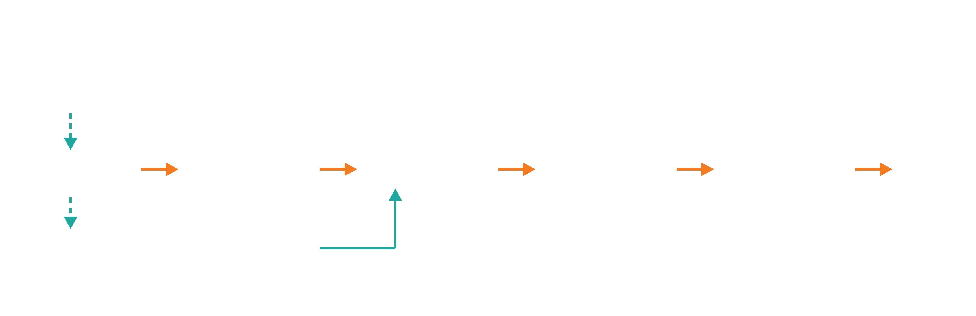
DATA ENGINEER A–Z · #19
DAG của dự án
phụ thuộc chính
nhánh phụ / sensor
wait_for_pos_export
Operator: Python · Bash · SparkSubmit · dbt
Sensor · chờ file
Một DAG run = một ngày dữ liệu
extract_pos
load_bronze
spark_silver
dbt_gold
quality_check
notify
extract_weather
nhánh song song
Mũi tên = phụ thuộc, không phải dữ liệu.
04/15

Slide 5
DATA ENGINEER A–Z · #19
Từ vựng
DAG
đồ thị công việc
Task
một ô
Operator
loại việc: Bash, Python, Spark, dbt
Sensor
task chờ điều kiện
DAG run
một lần chạy cho một logical date
05/15

Slide 6
DATA ENGINEER A–Z · #19
TaskFlow API
from airflow.decorators import dag, task
@dag(schedule="0 2 * * *", start_date=datetime(2026, 11, 1), catchup=False)
def coffee_daily():
@task
def extract_pos(ds: str) -> str:
return pos.extract(day=ds) # trả về đường dẫn bronze
@task
def spark_silver(path: str) -> int:
return spark.submit("silver_pos.py", path)
@task
def dbt_gold(rows: int):
bash("dbt build --select +fact_sales")
dbt_gold(spark_silver(extract_pos()))
coffee_daily()
Code Python thường, Airflow lo phần còn lại. Gọi lồng nhau = phụ thuộc.
06/15

Slide 7
DATA ENGINEER A–Z · #19
Logical date — cái dễ nhầm nhất
DAG chạy 2:00 ngày 2/11, xử lý dữ liệu ngày 1/11
logical_date = 1/11, không phải 2/11
Dùng {{ ds }} thay vì today()
Nhờ vậy chạy lại ngày cũ vẫn đúng
07/15

Slide 8
DATA ENGINEER A–Z · #19
Catchup và backfill
catchup=True → chạy bù mọi ngày từ start_date
Nguy hiểm khi bật nhầm
Backfill có chủ đích: airflow dags backfill -s 2026-10-01 -e 2026-10-30 coffee_daily
Pipeline phải idempotent (video 7) mới backfill được
08/15

Slide 9
DATA ENGINEER A–Z · #19
Gọi Spark và dbt
spark_silver = SparkSubmitOperator(
task_id="spark_silver",
application="jobs/silver_pos.py",
application_args=["--day", "{{ ds }}"],
conn_id="spark_default",
)
dbt_gold = BashOperator(
task_id="dbt_gold",
bash_command="dbt build --select +fact_sales --vars 'day: {{ ds }}'",
cwd="/opt/dbt",
)
extract_pos >> load_bronze >> spark_silver >> dbt_gold >> quality_check >> notify
Ngày đi qua template, không đi qua code. Backfill chỉ cần đổi ds.
09/15

Slide 10
DATA ENGINEER A–Z · #19
XCom: nhỏ thôi
Truyền số dòng, đường dẫn, trạng thái giữa task
Không truyền DataFrame
Dữ liệu lớn đi qua lake, task chỉ truyền đường dẫn
10/15

Slide 11
DATA ENGINEER A–Z · #19
Airflow vs Dagster vs Prefect
Airflow
Dagster
Prefect
series dùng, CV cần
Mô hình
Task
Asset
Flow
Cộng đồng & tuyển dụng VN
Lớn nhất
Đang lên
Vừa
UI
Đủ dùng, Graph + Gantt
Lineage asset đẹp
Gọn, cloud-first
Local dev
Nặng, cần Docker
Nhẹ, pytest được
Nhẹ nhất
Chọn khi
Chuẩn ngành, nhiều integration
Thích asset-centric, team mới
Python-first đơn giản
11/15

Slide 12
DATA ENGINEER A–Z · #19
Lỗi hay gặp
SAI
ĐÚNG
Xử lý Pandas trong PythonOperator trên worker Airflow
Đẩy sang Spark / dbt
datetime.now() trong task
Logical date
catchup=True với start_date 2 năm trước
False, backfill tay
Một DAG 80 task
Tách theo domain, dùng dataset trigger
retries=0
retries=2, retry_delay
12/15

Slide 13
DATA ENGINEER A–Z · #19
Lab #19 — DAG chạy toàn bộ batch pipeline + backfill 30 ngày
1
Viết DAG nối Lab #07 → #09 → #10 → #12
KẾT QUẢ MONG ĐỢI
2
Chạy tay 1 ngày, xem Graph view và log
30 DAG run xanh
3
Cố ý làm dbt test fail, xem task đỏ, downstream skip
Gold có đủ 30 ngày, không trùng
4
Backfill 30 ngày, theo dõi Gantt
5
Thêm Slack / Email notify khi fail
13/15

Slide 14
DATA ENGINEER A–Z · #19
CÂU HỎI PHỎNG VẤN #19
Airflow có nên xử lý dữ liệu không?
Orchestrate, không compute; lý do: scale, tách lỗi, chi phí worker.
14/15

Slide 15
DATA ENGINEER A–Z · #19
VIDEO TIẾP THEO
20
Data Quality: Great Expectations, dbt test, contract — chặn dữ liệu bẩn từ gốc
Thứ Sáu 8/1 · 19:00
Đăng ký
15/15

